Slide 1

Welcome

Slide 2




STT | TÊN NÔNG SẢN | TỈNH/THÀNH | THUỘC VÙNG
1 | Vú sữa Vĩnh Kim
2 | Chôm chôm Long Khánh
3 | Tôm hùm bông
4 | Ốc hương
5 | Chanh không hạt Bến Lức
6 | Xoài tứ quý
6 | Khoai mỡ Bến Kè
7 | Quế Trà Bồng
8 | Cà phê
9 | Mía Phụng Hiệp
10 | Sò huyết Ô Loan
11 | Sá sùng Vân Đồn
12 | Hoa Hồi xứ Lạng
KHỞI ĐỘNG
Xác định vị trí theo chỉ dẫn địa lí của các nông sản.

Slide 3
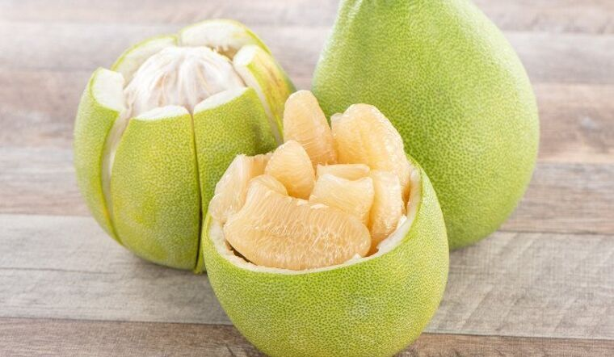
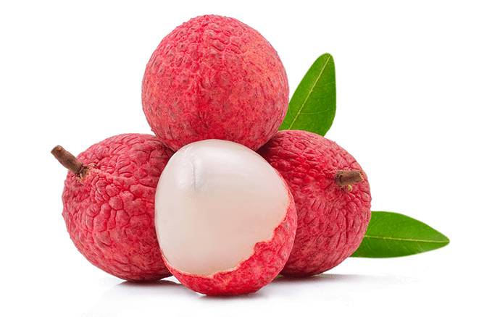

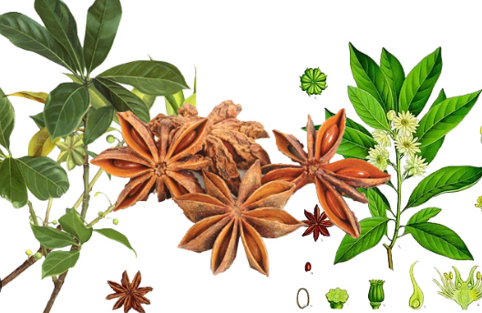
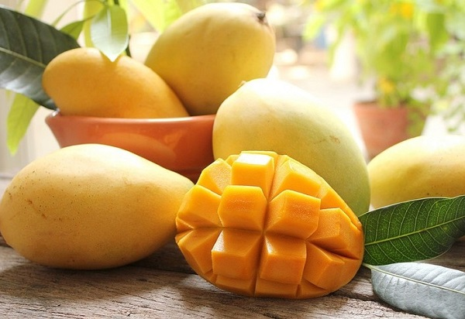
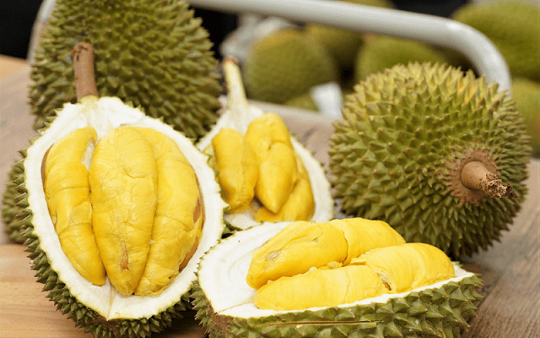
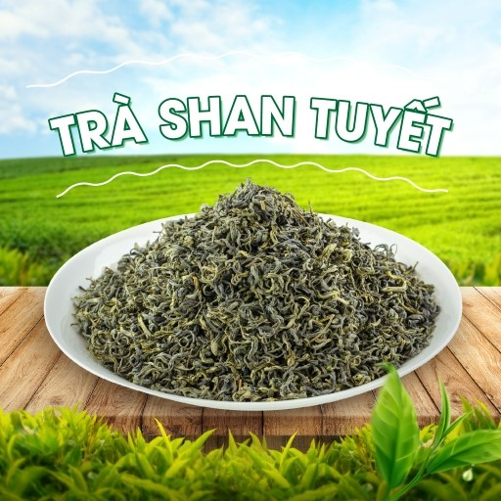
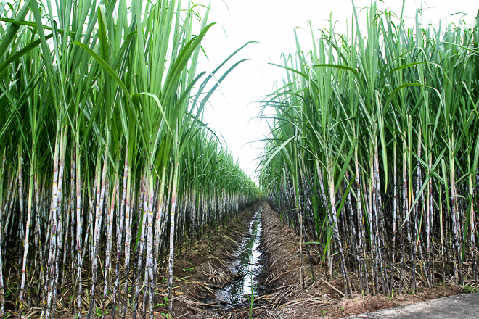
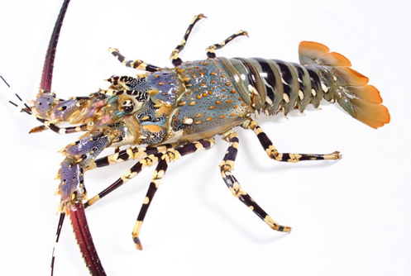
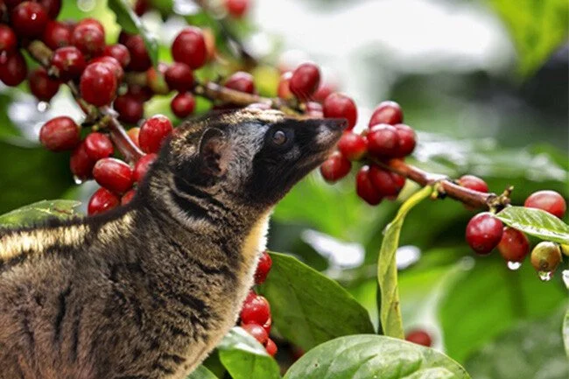
STT | TÊN NÔNG SẢN | TỈNH/THÀNH | THUỘC VÙNG
1 | Vú sữa Vĩnh Kim | Tiền Giang | ĐBSCL
2 | Chôm chôm Long Khánh | Đồng Nai | ĐNB
3 | Tôm hùm bông | Phú Yên | DH NTB
4 | Ốc hương | Ninh Thuận, Khánh Hòa | DH NTB
5 | Chanh không hạt Bến Lức | Long An | ĐBSCL
6 | Xoài tứ quý | Bến Tre | ĐBSCL
6 | Khoai mỡ Bến Kè | Long An | ĐBSCL
7 | Quế Trà Bồng | Quảng Ngãi | DH NTB
8 | Cà phê | Đắk Lắk, Gia Lai,… | Tây Nguyên
9 | Mía Phụng Hiệp | Hậu Giang | ĐBSCL
10 | Sò huyết Ô Loan | Phú Yên | DH NTB
11 | Sá sùng Vân Đồn | Quảng Ninh | ĐBSH
12 | Hoa Hồi xứ Lạng | Lạng Sơn | TD&MN BB
Notes:
GV nhấp vào mũi tên để liên kết đến trang Web giới thiệu các nông sản và chỉ dẫn địa lí hoặc vào link https://foodmap.asia/bandonongsan để chỉ dẫn các nông sản cho học sinh.

Slide 4

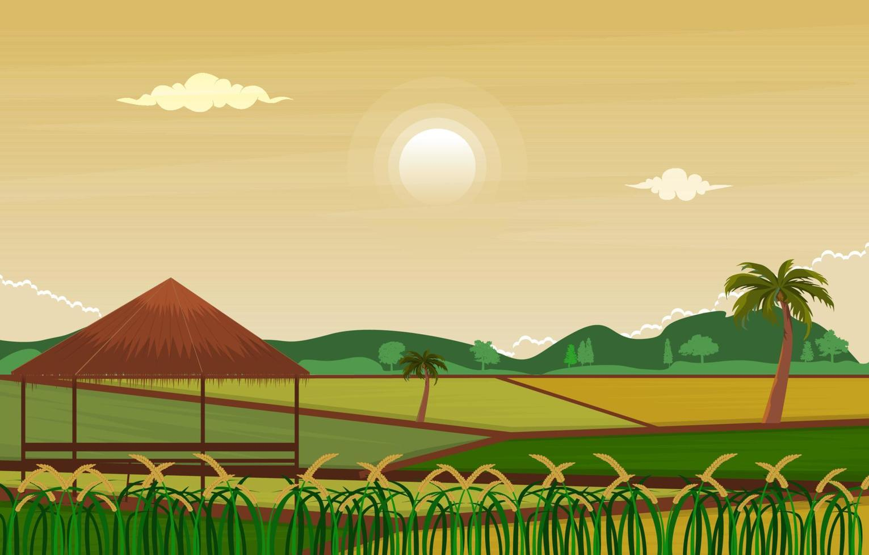

1. Có thể trồng dừa, nuôi tôm hùm qui mô lớn ở Tây Nguyên không? Vì sao?
2. Đồng bằng sông Cửu Long có thể phát triển các cánh đồng dược liệu quế, hồi hay không? Vì sao?
Notes:
GV nhấp vào mũi tên để liên kết đến trang Web giới thiệu các nông sản và chỉ dẫn địa lí hoặc vào link https://foodmap.asia/bandonongsan để chỉ dẫn các nông sản cho học sinh.

Slide 5

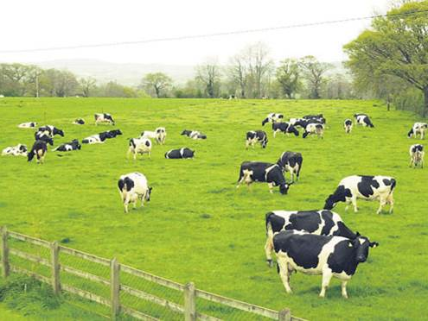
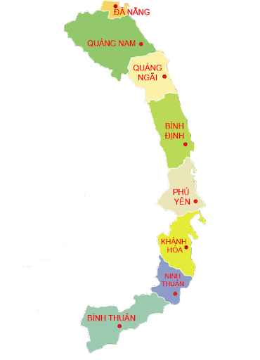

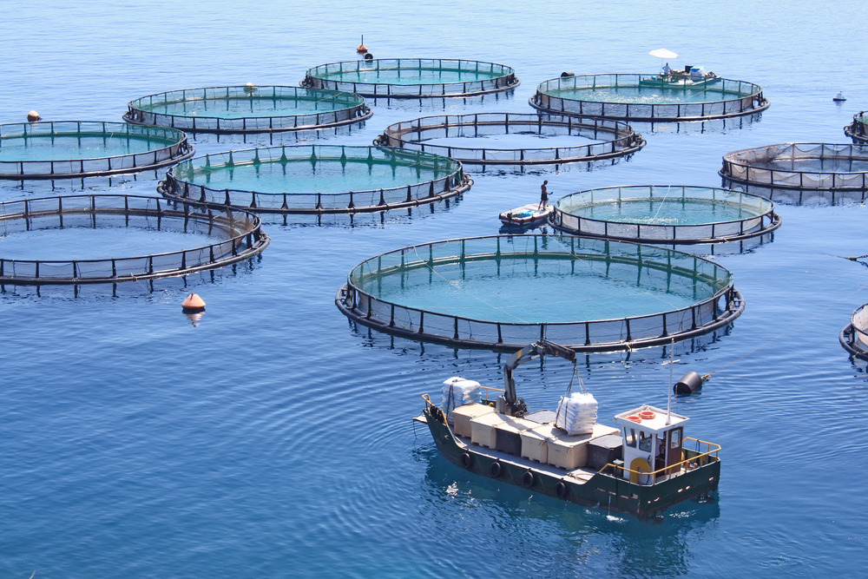
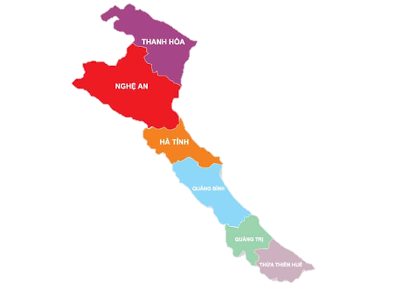
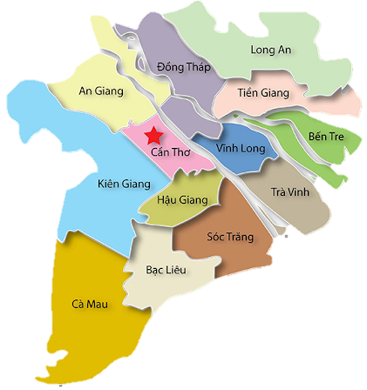
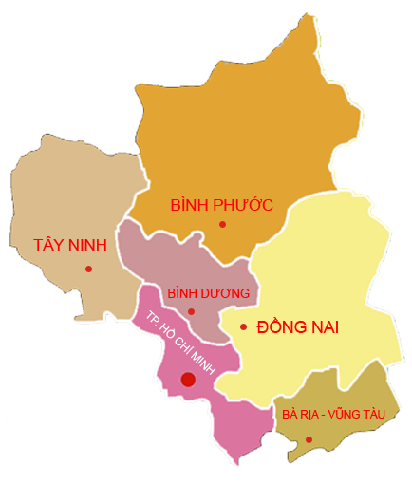

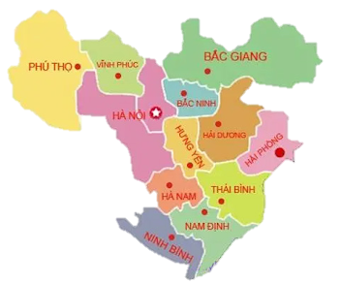
Bài 13.
TỔ CHỨC LÃNH THỔ NÔNG NGHIỆP
Notes:
GV nhấp vào mũi tên để liên kết đến trang Web giới thiệu các nông sản và chỉ dẫn địa lí hoặc vào link https://foodmap.asia/bandonongsan để chỉ dẫn các nông sản cho học sinh.

Slide 6

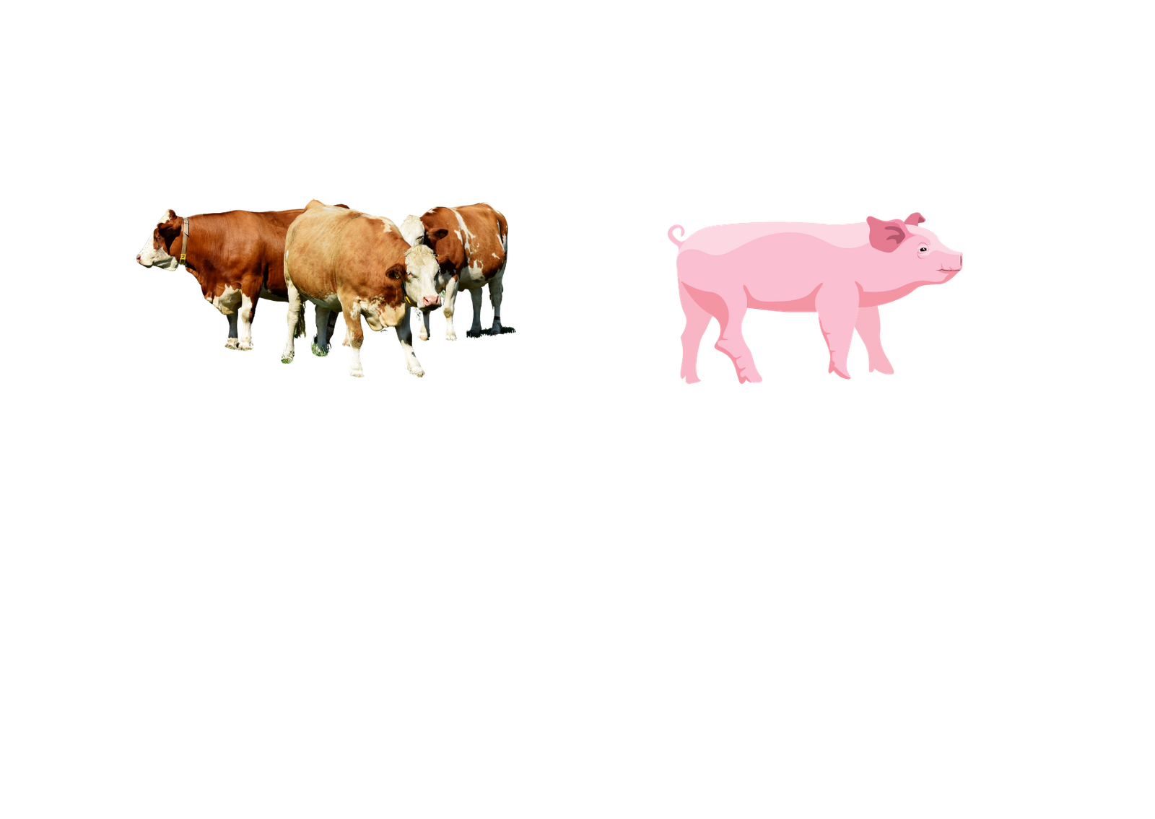



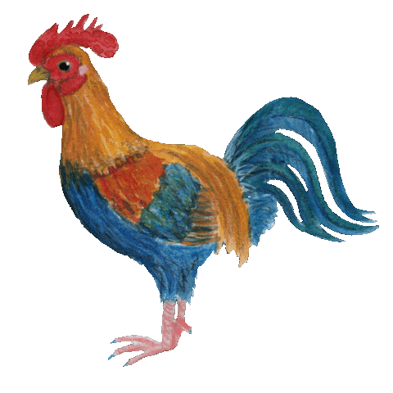
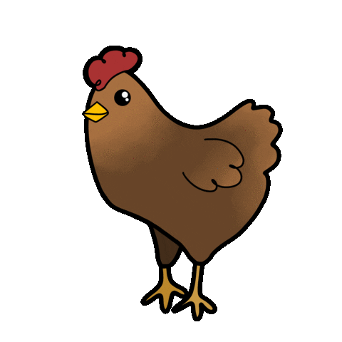

I. TRANG TRẠI
II. VÙNG CHUYÊN CANH
III. VÙNG NÔNG NGHIỆP

Slide 7



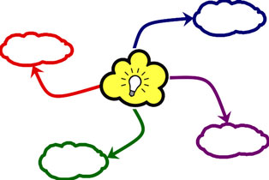
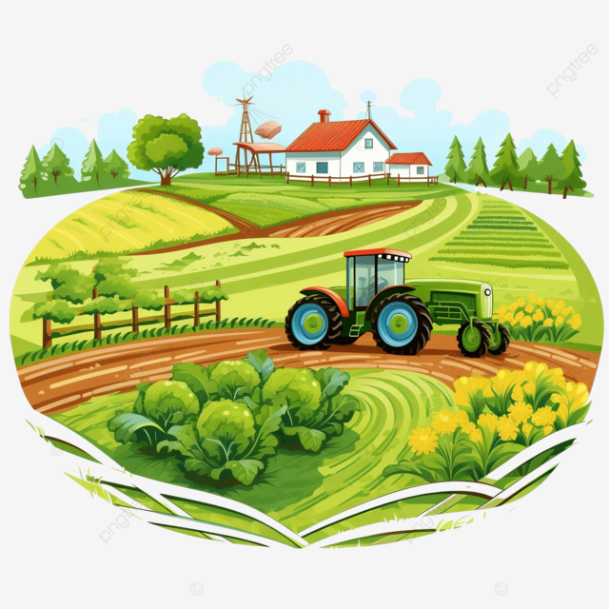
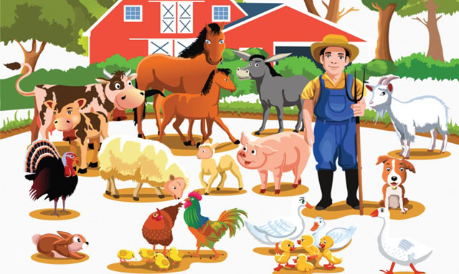
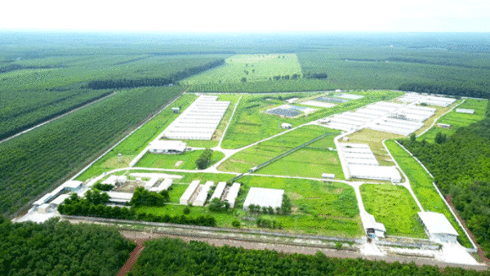

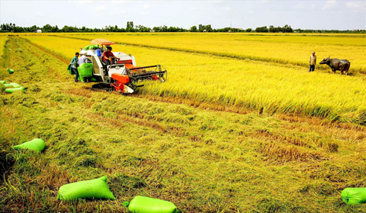
Hoạt động 2. Tìm hiểu CÁC HÌNH THỨC TỔ CHỨC LÃNH THỔ NÔNG NGHIỆP
Lớp chia thành 6 nhóm để hoàn thành nhiệm vụ:
+ Nhóm 1 và 2: thảo luận, vẽ sơ đồ về trang trại.
+ Nhóm 3 và 4: thảo luận, vẽ sơ đồ về vùng chuyên canh.
+ Nhóm 5 và 6: thảo luận, vẽ sơ đồ về vùng sinh thái nông nghiệp.
Yêu cầu cần có:
1. Khái niệm tổ chức lãnh thổ nông nghiệp.
2. Lợi ích tổ chức lãnh thổ nông nghiệp mang lại.
3. Đặc điểm phát triển và phân bố (hướng chuyên môn hóa) của tổ chức lãnh thổ nông nghiệp.
Notes:
GV qui định thời gian cho các nhóm làm việc tùy thiết kế bài dạy của cá nhân. Có thể từ 10 đến 20 phút.

Slide 8


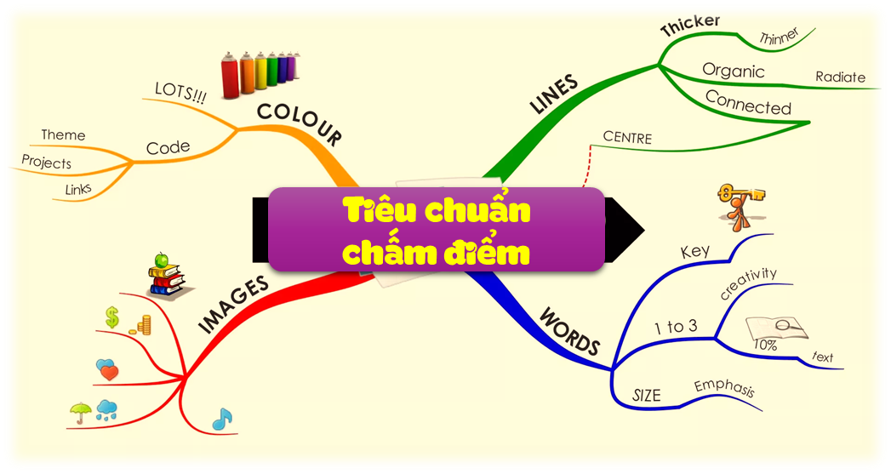

STT | Các tiêu chí | Mức điểm
 |  | 5 | 4 | 3 | 2 | 1 | 0
1 | Bố cục đẹp mắt, màu sắc sinh động, không rối
2 | Trả lời đầy đủ các câu hỏi gợi ý
3 | Nội dung rõ ràng
4 | Nhóm làm việc tích cực, không ồn ào
5 | Điểm tổng

Slide 9
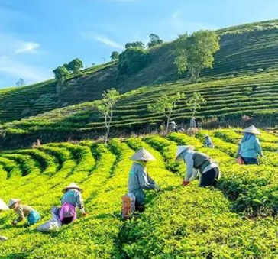
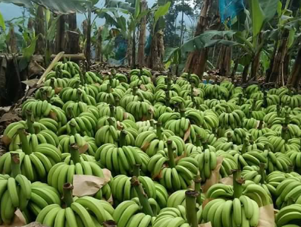
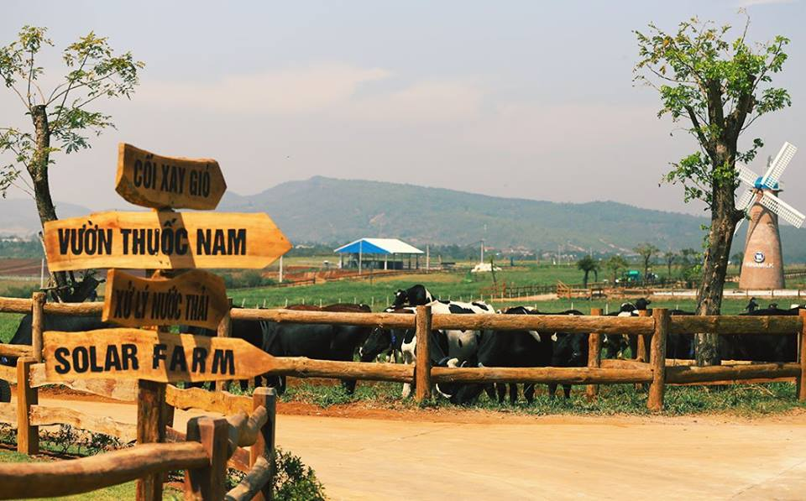
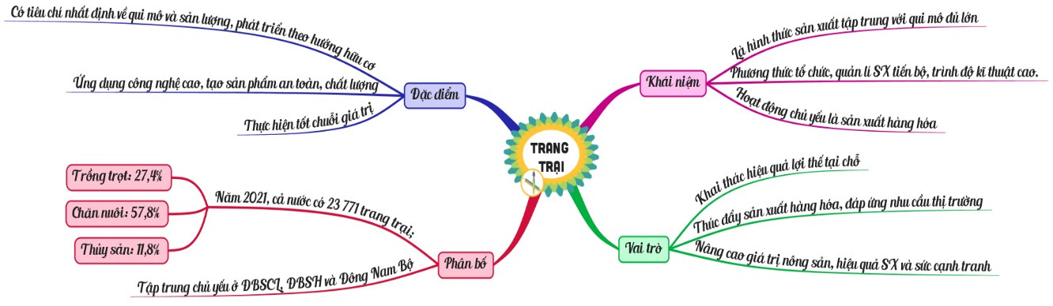

Slide 10
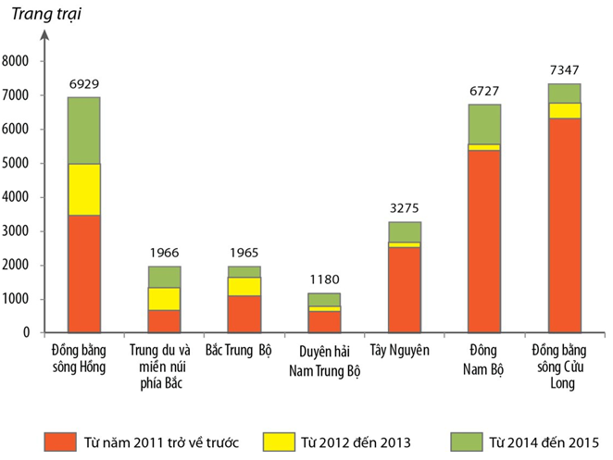
Vùng | Tổng số | Các loại trang trại
 |  | Trồng trọt | Chăn nuôi | Nuôi trồng thủy sản | Khác
Trung du và miền núi Bắc Bộ | 2493 | 495 | 1830 | 38 | 130
Đồng bằng sông Hồng | 6306 | 192 | 5375 | 612 | 127
BTB và Duyên hải NTB | 3078 | 490 | 2009 | 253 | 326
Tây Nguyên | 1948 | 943 | 972 | 5 | 28
Đông Nam Bộ | 4390 | 1527 | 2717 | 80 | 66
ĐB sông Cửu Long | 5556 | 2867 | 845 | 1825 | 19
Cả nước | 23771 | 6514 | 13748 | 2813 | 696
Số lượng trang trại phân theo lĩnh vực hoạt động nở nước ta, năm 2021

Slide 11

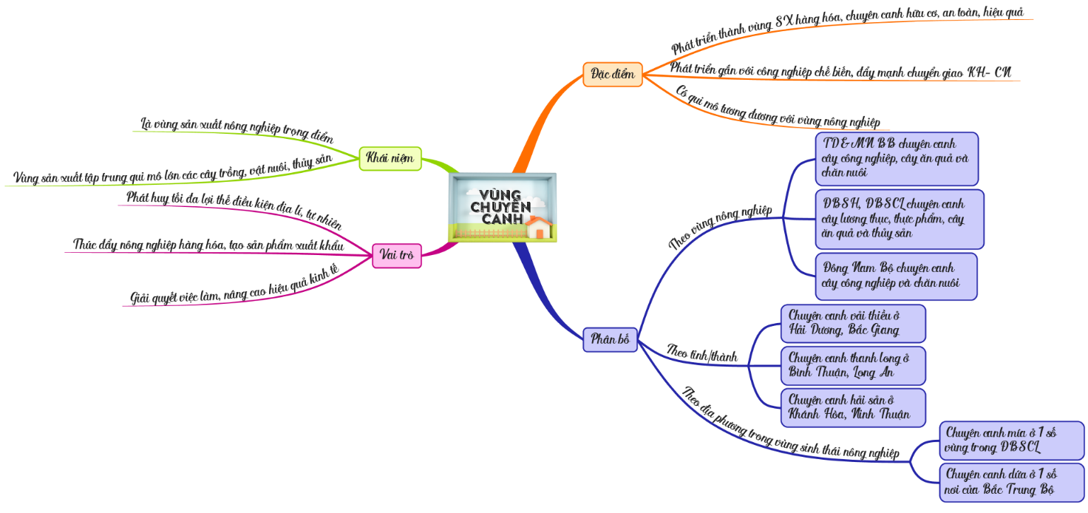



Slide 12

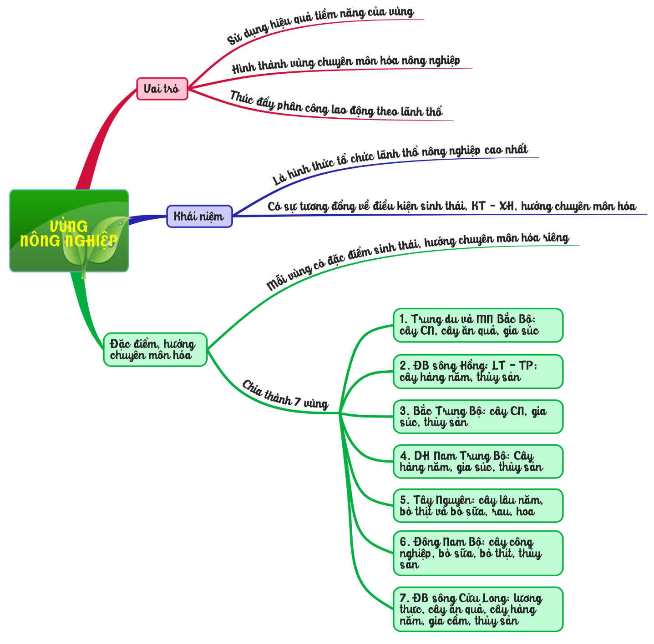
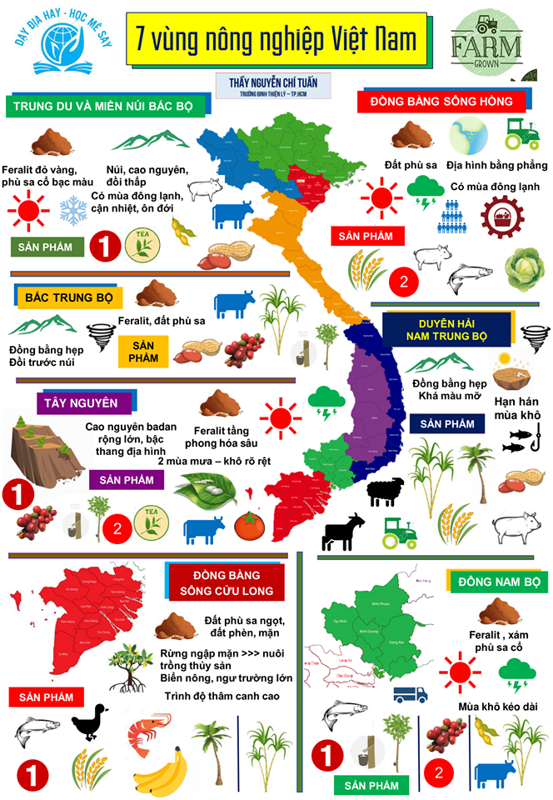

Slide 13
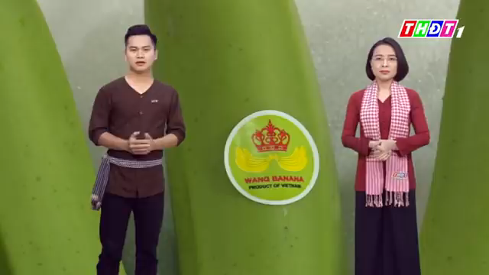



Notes:
https://www.youtube.com/watch?v=ZE-BPYFwj00

Slide 14



LUYỆN TẬP
NHIỆM VỤ
Đăng nhập trang web JOINMYQUIZ.COM
Nhập mã code: ……………….
Hoàn thành 10 câu hỏi → 10 điểm
Thời gian: 5 phút
https://tinyurl.com/yvsbk3ar
Notes:
Copy địa chỉ trang web đưa vào trình duyệt để đi đến nội dung trò chơi.

Slide 15
VẬN DỤNG
Sưu tầm một số hình ảnh về hoạt động sản xuất nông nghiệp nổi bật của một vùng nông nghiệp ở nước ta.

Slide 16





